Slide 1
资产云业务中台开发进展
-- 提升资产管理业务搭建和管理的效率
汇报人：殷昱煜

Slide 2
工作进展
2019-07-03工作进展
管理员后台新增组织管理模块
将表单流程与场景相互绑定，用户可访问的资源由场景与角色两个因素决定
解决系统中的联调问题，实现从用户登录到发起流程的整个过程
整合了用友提供的简化版流程设计器
实现了简单的流程监控功能
实现了表单系统的双向数据解析（源数据与视图）

Slide 3
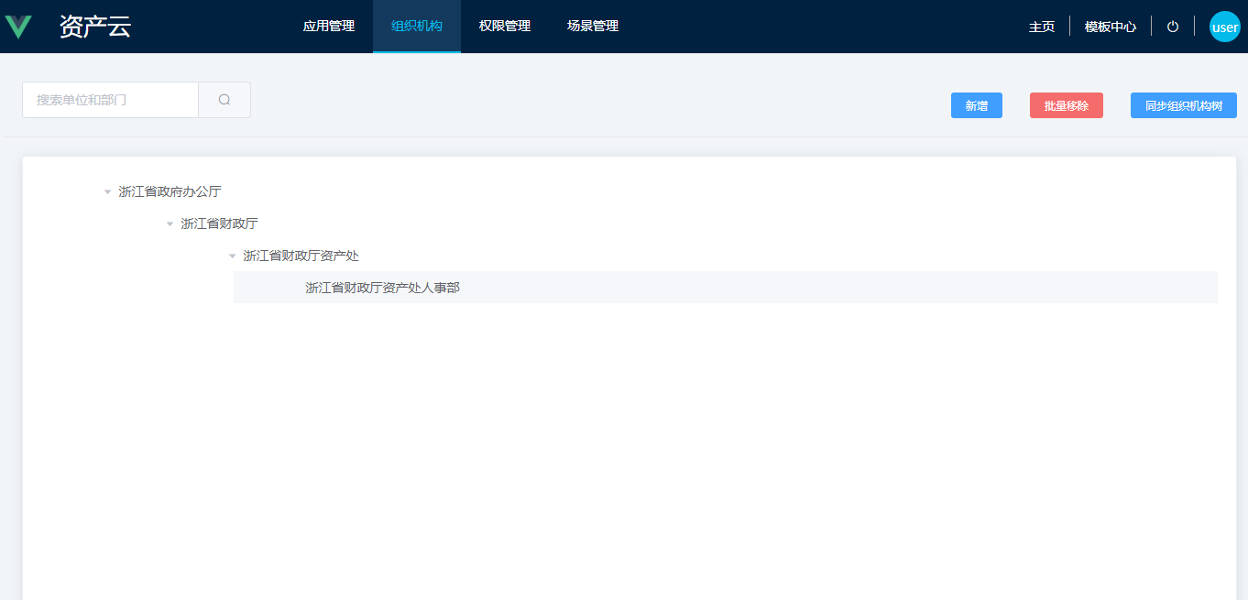
组织机构管理
上周讨论到业务中台应同样具有管理组织机构的能力，因此在管理员后台增加了组织管理模块（图左）；
组织管理模块的管理分为两个维度：
平台自身维护；
第三方数据源同步；
数据同步原则（暂定）：为平台定义优先级，高优先级平台的数据同步至低优先级平台。

Slide 4






系统设计
角色A
角色A
应用
应用
并集
并集
表单
表单
员工
角色B
员工
角色B
流程
流程
所属场景
角色C
在表单模型与流程模型的管理上，基于角色的访问控制无法满足动态的工作场景这一需求，在原有权限设计的基础上做了一定修改；
原设计方式为：一个用户可绑定多个角色，其拥有的数据权限为所有角色权限的并集；
现设计方式为通过角色和场景两方面控制用户对资源的访问：
（与原来相同）一个用户可绑定多个角色，其拥有的数据权限为所有角色权限的并集；
仅展示属于当前工作环境（或场景）的表单与流程资源；

Slide 5
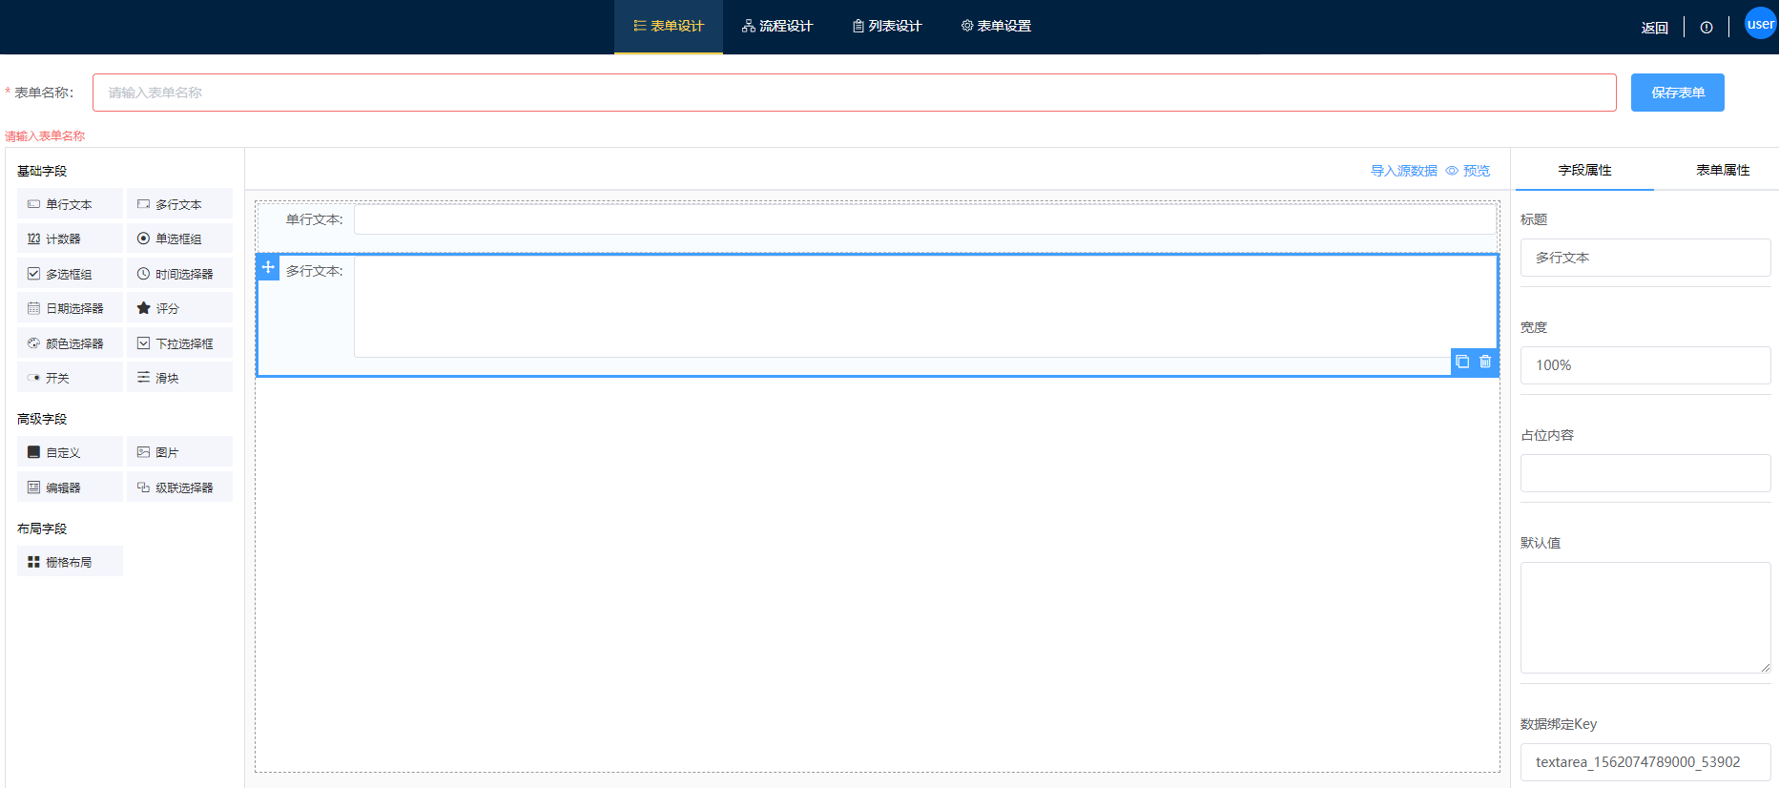
表单设计器
中台使用的开源表单设计器vue-form-making（开源免费版）不提供表单源数据转化为视图的源码；
本周对表单设计器源码进行分析，实现了表单源数据和表单视图的双向解析；
该功能的实现为表单模板管理、对第三方表单数据的解析等功能提供了支持；

Slide 6
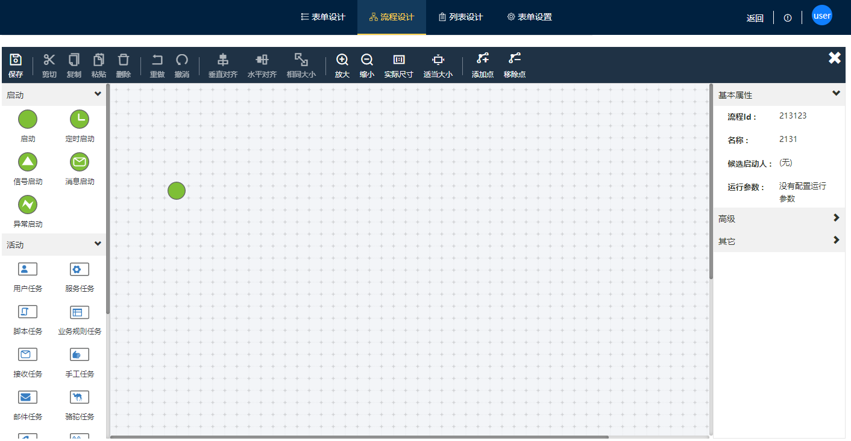
流程设计器集成
将用友开源项目中的汉化精简版流程设计器集成到业务中台；
相应的，还需将该流程设计器与中台原有接口进行对接；

Slide 7
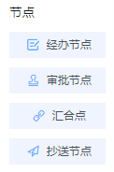
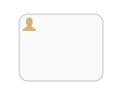
流程处理中间层-功能性节点
上周提到为解决flowable流程设计器组件的难用问题，设计流程处理中间层，动态生成若干功能性节点（对标氚云）；
本周初步完成流程中间件的开发，通过流程中间件完成对经办节点、审阅节点、抄送节点三类功能性节点的创建、识别与执行。
flowable通用任务节点
仿照氚云，设计包含特定属性的功能性节点

Slide 8
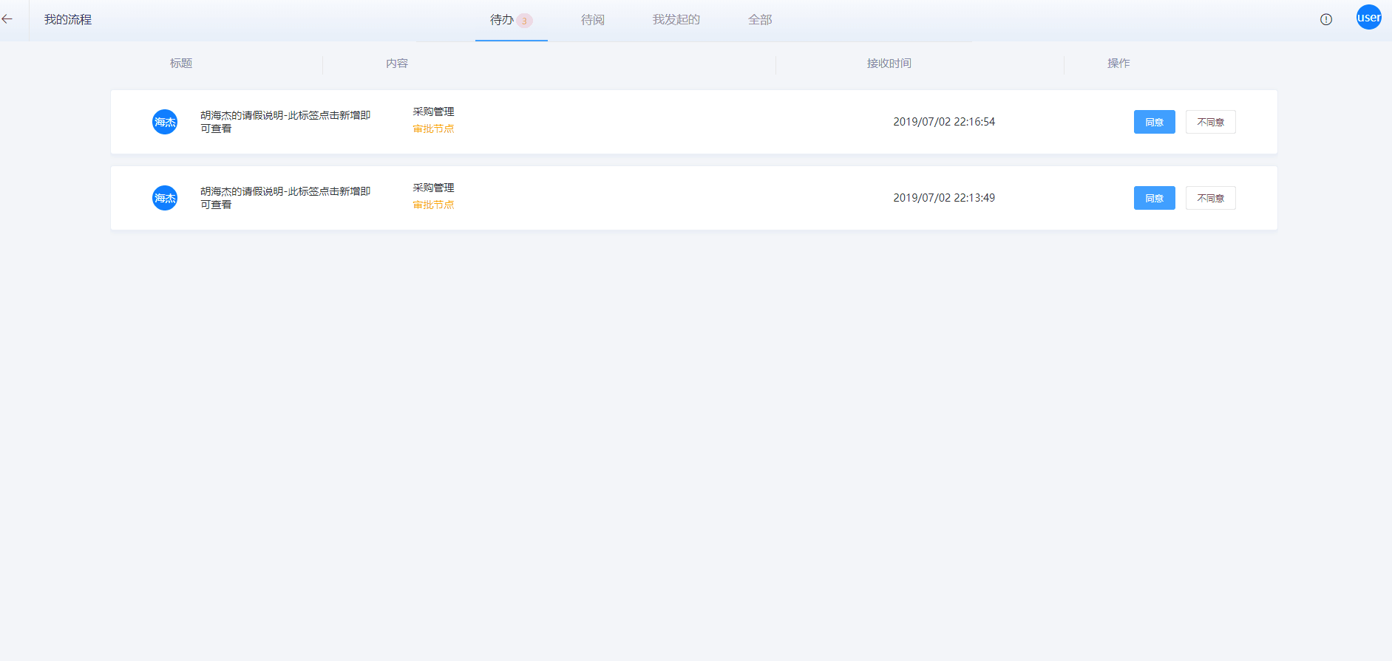
功能性节点-页面效果
中台系统可自动识别流程节点的类型（经办节点、审批节点、抄送节点），对于不同节点，赋予用户不同的操作权限；
经办节点允许用户进行“表单填写”操作；
审批节点允许用户对流程进行“审批”；
抄送节点仅允许用户进行“预览”；

Slide 9
流程执行
右图是上周提出的整个系统的执行流程图，目前已实现从用户登录到发起简单流程的整个过程（右图红框标注）；
上述的过程具体为：
用户登录；
通过基于RBAC与工作场景的应用资源访问，加载用户可访问的资源；
发起表单流程（流程实例化）；
业务流程实例的流转；

Slide 10
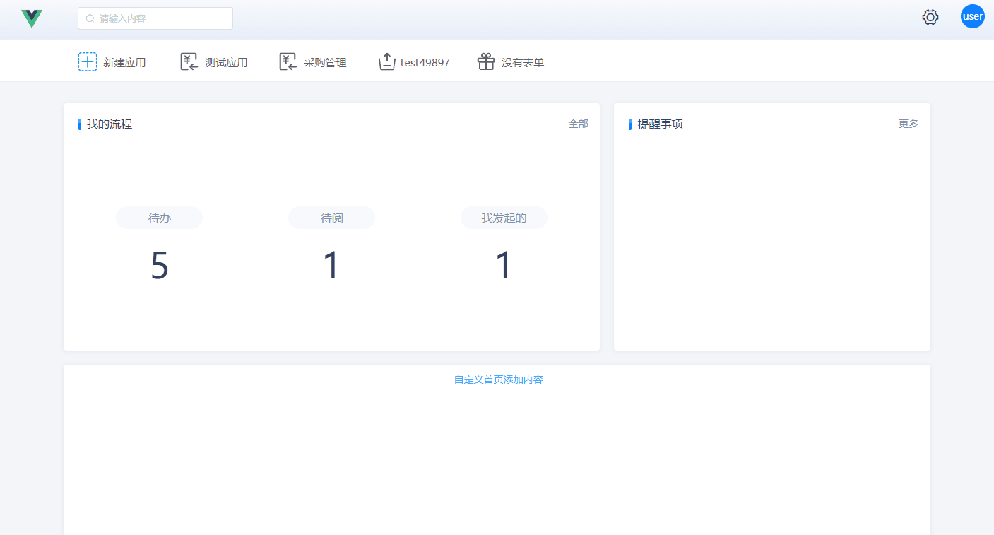
流程监控
利用Flowable工作流引擎，在中台系统中实现了简单的流程监控功能：
查看当前用户的待办、待阅流程；

